Slide 1
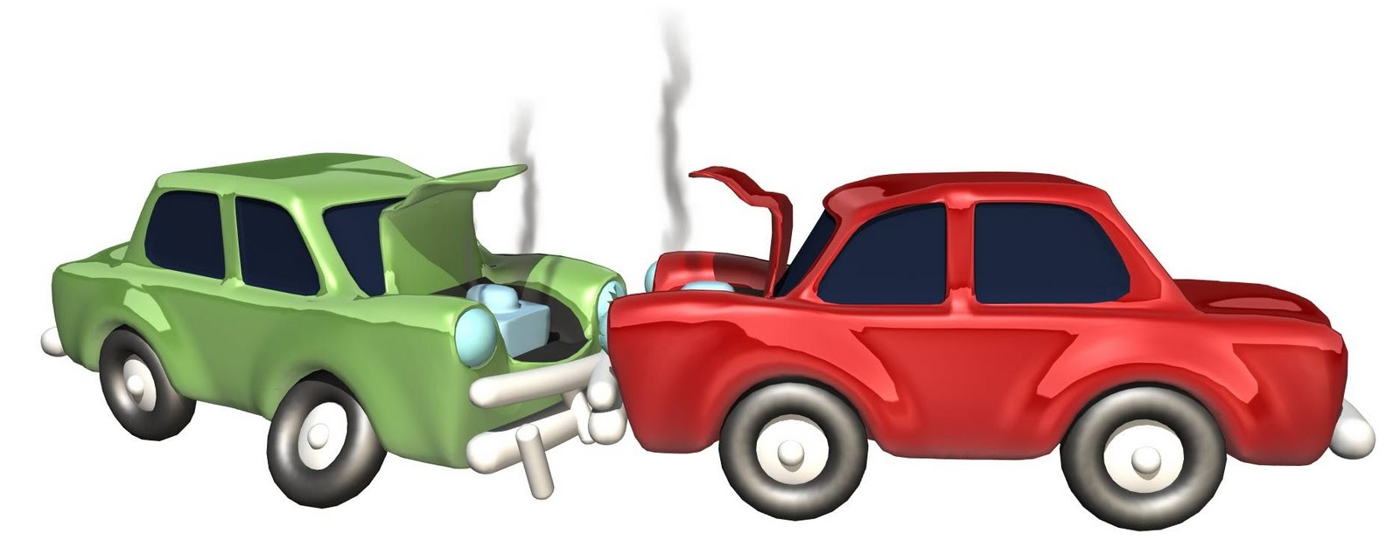
Интерактивные игры для дошкольников «Сделано с душой»
Серия «Установи причину и следствие»
Упражнение «Авария»
Шкелтиньш О.Р.

Slide 2
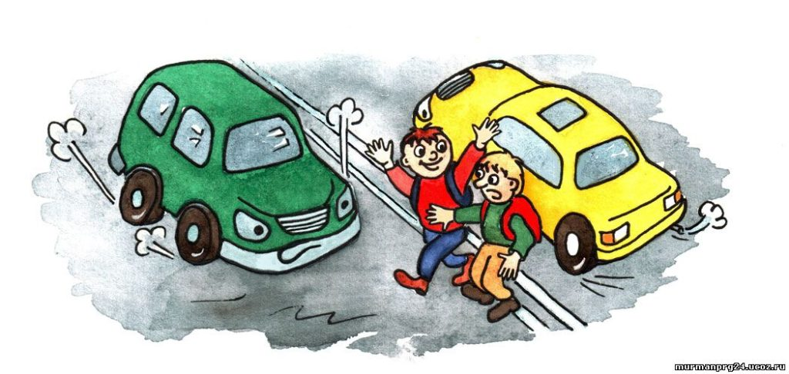
Переходил дорогу мальчик, не там где светофор стоит

Slide 3
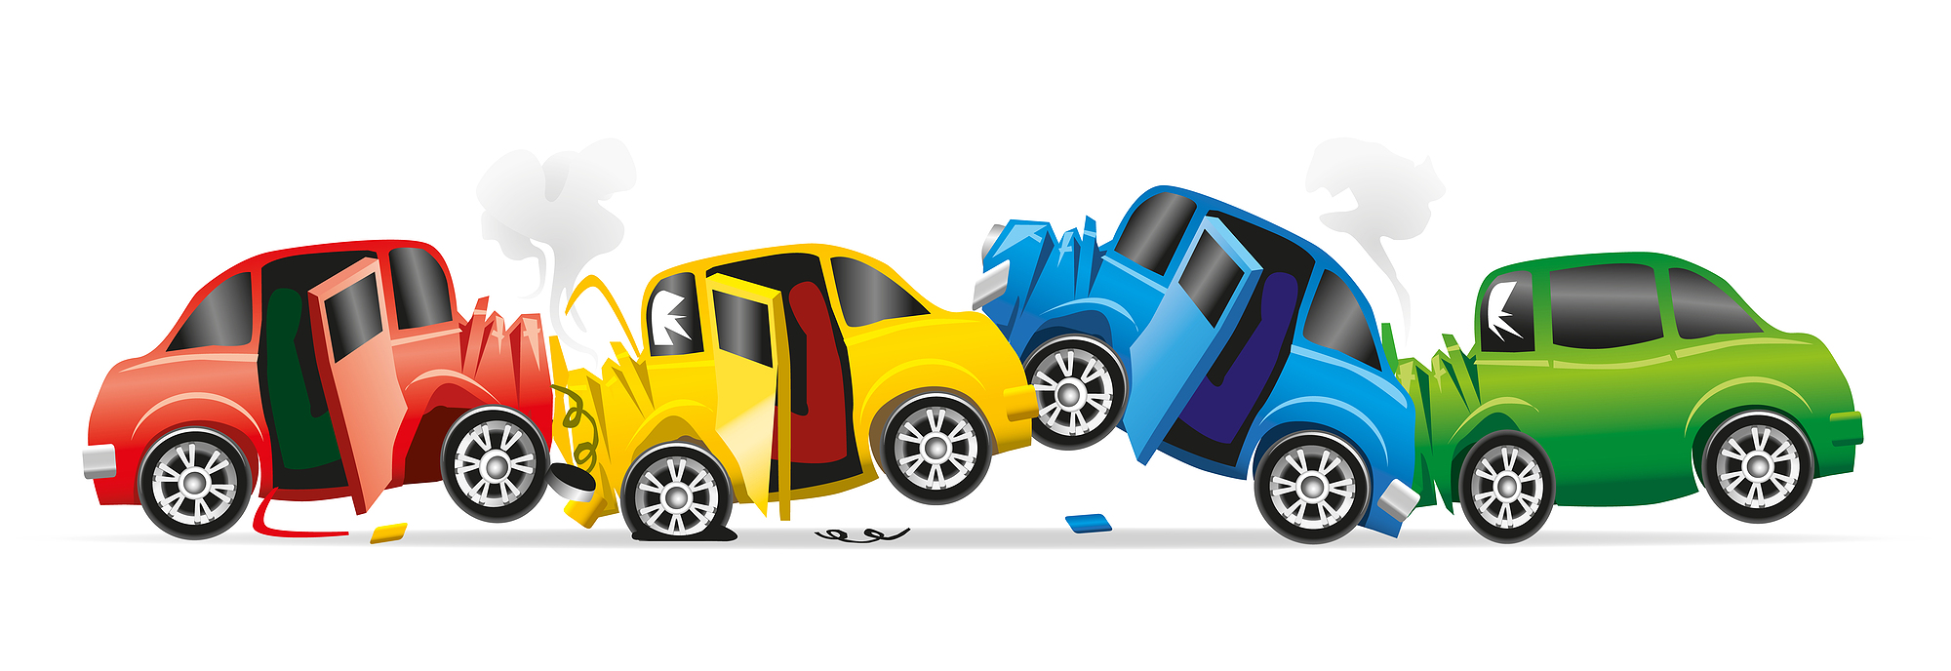
Машины ехали так быстро, что не могли затормозить

Slide 4
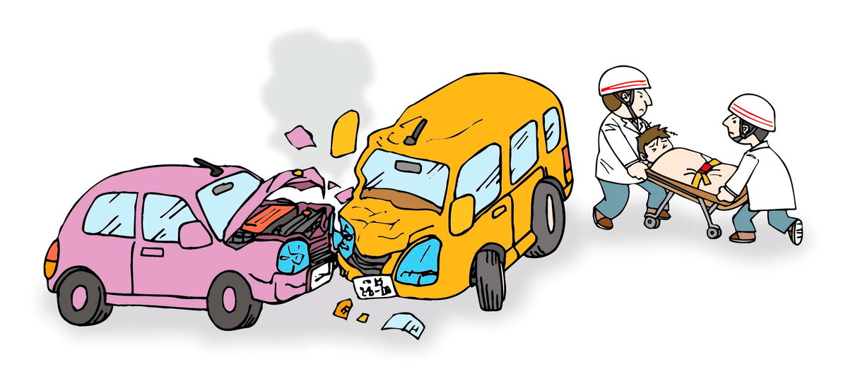
Попал тот мальчик под машину, найди аварию причину.
ВОПРОСЫ
Почему мальчик попал под машину?
Почему машины не смогли затормозить?
Что должен был сделать мальчик, чтобы не попасть под машину?

